Slide 1


ゲーム作って売るぞ！
2ヶ月でゲーム制作と販売までを実践
企画概要
ゲーム概要
開発体制
スケジュール

Slide 2






1. 企画趣旨 2. ゲーム概要 3.開発体制 4.スケジュール
企画趣旨
企画概要
２ヶ月でゲーム作って売るぞ！目標売上は50,000円！
ゲーム開発
販売
その他候補
2ヵ月でゲームを制作
開発環境はPythonかUnity
多言語対応(日本語、英語)
プロモーション計画
インディーゲームに優しいプラットフォーム
登録料が0円！(Steamは$100)
メインターゲットは英語圏(＋日本語圏)
目標売上は単価 $5 × 100本 = $500(￥50,000）

Slide 3
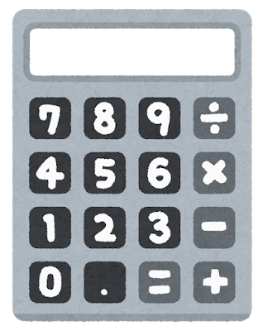

1. 企画趣旨 2. ゲーム概要 3.開発体制 4.スケジュール
ゲーム概要
コンセプト
スライドパズルで電卓ボタンを元の配置に戻すゲーム！
②押した時のボタン
で電卓の数値が変動
スコア
として利用！！
2
電卓
スライドパズル
特徴
実装難易度が低い機能で開発可能！
電卓 × スライドパズルは新規性あり！
操作とスコアが直観的で分かりやすい！
四則演算を組み合わせたらスコアが爆発的に変化！
Ex. 最小手数 vs 完成速度でスコアを競わせることも！？
①スライドで
ボタンを動かす

Slide 4
1. 企画趣旨 2. ゲーム概要 3.開発体制 4.スケジュール
開発体制
チーム要員
少数精鋭！縦横無尽！疾風迅雷！の２名体制！
役割 | 責任者 | 仕事内容
エンジニア (リーダー) | 古谷 | プログラミング（ゲームロジック実装、UI制御） ゲームデザイン（ルール設計、難易度・スコア調整) 素材組み込み（BGM・SE・画像など外部素材を導入）
プロモータ | ＠１ | プロモーション（SNS発信、販売告知） 販売ページ作成（英語翻訳を含む） 宣伝素材作成（プレイ映像、スクリーンショット整備）
条件はただ一つ、最後までやり切れること。
報酬は6：4！売上100本で約20,000円！
責任者が全部やるわけではないからご安心！逆に開発も手伝え
※開発一緒にやる？報酬は要相談だけど...

Slide 5




1. 企画趣旨 2. ゲーム概要 3.開発体制 4.スケジュール
スケジュール
実施期間
2025年10月～12月で完遂予定！※9月は準備
9月
準備期間
12月
販売開始！
企画告知やチームを決定！
各自で技術習得や事前調査
販売サイトへ登録！
11月
中間地点
アジャイル開発
※小さなPDCAを回しながら開発を進める
10月
プロジェクト開始

